Slide 1
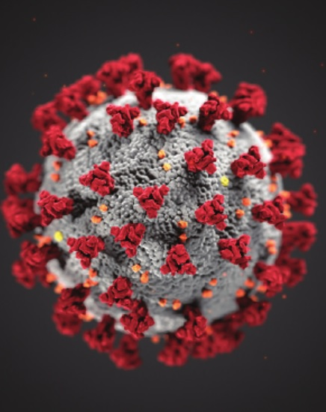
Obraz koronaviru v českých a ruských masmédiích
Dariia Andreeva, Darja Vašíčková

Slide 2
jazykový obraz světa a Whorfova hypotéza +
konceptuální (či kognitivní) teorie Lakoffa s Johnsonem
teorie konstitutivní komunikace (T. Newcomb, B. H. Westley, M. MacLean)
Teoretické vychodisko

Slide 3
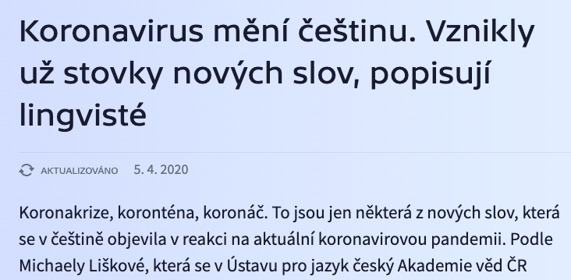
Neologizmy

Slide 4
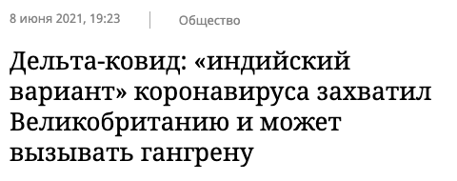
Náhrada názvů různých druhů koronaviru

Slide 5
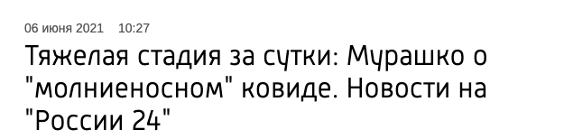
Přívlastky

Slide 6
Metafory
Personifikace

Slide 7
Jazyková hra

Slide 8
Řečové strategie
sebe-prezentace
“Drazí přátelé! Všechno bude pryč, a to také bude pryč. Zvítězíme nad našim nepřítelem, koronavirem. Spolu překonáme všechno.” (V. Putin)
http://kremlin.ru/events/president/news/63176
diskreditace
“Pandemie koronaviru nastavuje politikům neúprosné zrcadlo – mnohdy nezkušení muži a ženy najednou řeší problémy, s nimiž se nikdo z jejich předchůdců nesetkal. Do pomyslného zrcadla by se po pandemii měli podívat i jejich voliči. Mnohdy neselhali jen ministři a premiéři, ale i oni sami.” (M. Rokos)
https://www.seznamzpravy.cz/clanek/komentar-koronavirus-jako-neuprosne-politicke-zrcadlo-120772

